Slide 1
第9章 Azkaban工作流管理器
· Azkaban概述
· Azkaban使用
· 工作流管理器概述
· Azkaban部署

Slide 2
✎ 学习目标
1
了解Azkaban的
结构
熟悉Azkaban的
基本使用
2
了解
了解
熟悉
熟悉
掌握
熟悉
掌握
掌握Azkaban的
部署
3

Slide 3
 目录
9.1
工作流管理器概述
☞点击查看本节相关知识点
9.2
Azkaban概述
☞点击查看本节相关知识点
9.3
Azkaban部署
☞点击查看本节相关知识点
9.4
Azkaban使用
☞点击查看本节相关知识点

Slide 4
 知识架构
9.1 工作流管理器概述
9.1.1
工作流调度系统背景
9.1.2
常用工作流管理器介绍

Slide 5
 知识架构
9.2 Azkaban概述
9.2.1
Azkaban特点
9.2.2
Azkaban组成结构
9.2.3
Azkaban部署模式

Slide 6
 知识架构
9.3 Azkaban部署
9.3.1
Azkaban资源准备
9.3.2
Azkaban安装配置
9.3.3
Azkaban启动测试

Slide 7
 知识架构
9.4 Azkaban使用
9.4.1
Azkaban工作流相关概念
9.4.2
案例演示——依赖任务调度管理
9.4.3
案例演示——MapReduce任务调度管理
9.4.4
案例演示——HIVE脚本任务调度管理

Slide 8
章节概要
无论是在业务开发还是在大数据开发中，工作流管理是必不可少的，在初期可以使用Linux自带的crontab工具来定时调度任务，但是当业务规模变大并且需要可视化监控任务执行的时候，crontab显然已经满足不了需求。为此，针对这种多任务、可视化调度的调度管理需求，Apache以及其他组织提供了一系列工作流管理器。
本章将针对这些涉及到大数据开发过程中的工作流管理器进行介绍，并选取其中常用的Azkaban进行详细地讲解，让读者深入理解Azkaban的基本使用。

Slide 9
9.1 工作流管理器概述
工作流调度系统背景
一个完整的数据分析系统通常都是由大量任务单元组成，例如shell脚本程序、java程序、mapreduce程序和hive脚本等。各任务单元之间存在时间先后及依赖关系，为了将这复杂的执行计划组织起来，需要一个工作流调度系统来调度执行。

Slide 10
9.1 工作流管理器概述
常用工作流管理器介绍
1. Azkaban
Azkaban是由Linkedin公司开源的一个批量工作流任务调度器，用于在一个工作流内以一个特定的顺序运行一组工作和流程。
2. Oozie
Oozie是Apache旗下的，用于管理Hadoop任务的工作流/协调系统，可与Hadoop生态圈紧密结合，提供诸多配置和功能。

Slide 11
9.1 工作流管理器概述
常用工作流管理器介绍
3. Zeus
Zeus是Alibaba开源的一个完整的Hadoop的作业平台，用于从Hadoop任务的调试运行到生产任务的周期调度管理。Zeus是针对Hadoop集群任务定制的，通用性不强。Zeus在Github上线时受到青睐，但是由于长期缺乏维护更新，时隔2年，依然仅支持Hadoop1.X版本，后期的Zeus版本也不再开源了。

Slide 12
9.2 Azkaban概述
Azkaban特点
Azkaban通过作业的依赖性解决业务调度顺序，并提供易于使用的UI界面来维护和跟踪工作流程，其主要特点如下：
（1） 兼容任何版本的Hadoop；
（2） 易于使用的Web UI界面；
（3） 简单的Web和Http工作流上传；
（4） 支持工作流定时调度；
（5） 支持模块化和可插入；
（6） 支持身份验证和授权；
（7） 支持用户操作跟踪；
（8） 提供有关失败和成功的电子邮件提醒；
（9） 提供SLA警报和自动查杀功能。

Slide 13
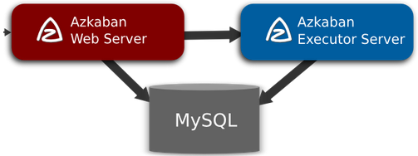
9.2 Azkaban概述
Azkaban组成结构
Azkaban工作流管理器由三个核心部分组成，分别是Relational Database（关系型数据库MySQL）、AzkabanWebServer（Web服务器）、AzkabanExecutorServer（执行服务器）。三者关系具体如图所示。

Slide 14
9.2 Azkaban概述
Azkaban部署模式
1. solo-server ode（独立服务器模式）
在独立服务器模式下，使用的数据库是内嵌的H2，并且web server和executor server都在同一进程中运行，通常适用于小规模测试阶段。
2. two server mode（双服务器模式）
双服务器模式适用于比较复杂的生产环境，它的数据库会由具有主从设置的MySQL实例提供支持。其中，Web服务器和执行服务器应在不同的进程中运行，以便升级和维护过程中不影响用户。
3. distributed multiple-executor mode（分布式多执行器模式）
分布式多执行器模式适用于特别复杂的生产环境，理想情况下，Web服务器和执行服务器应在不同的主机中运行，以便升级和维护不影响用户。这种分布式多主机设置的模式为Azkaban带来了强大且可扩展的性能。

Slide 15
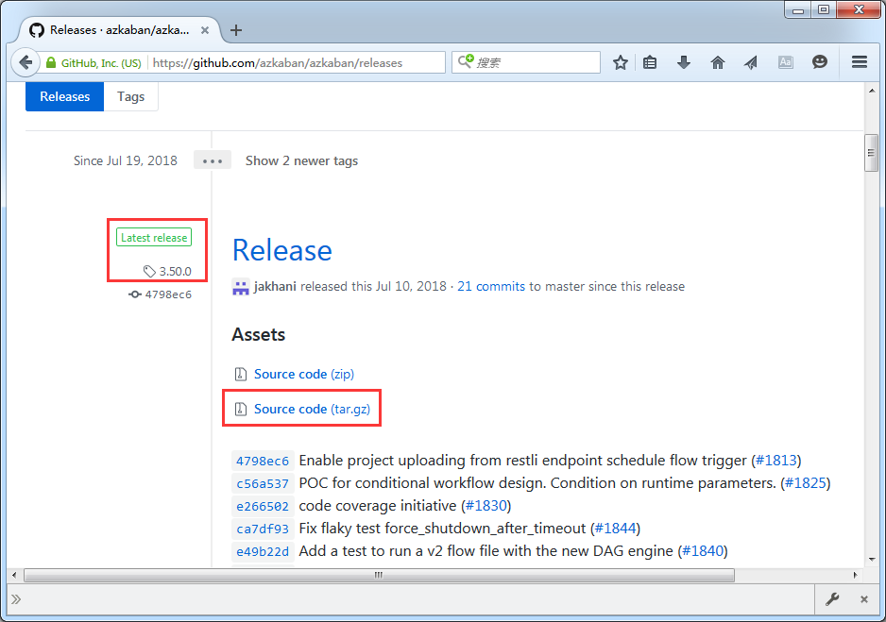
9.3 Azkaban部署
Azkaban资源准备
Azkaban官方并没有提供Linux系统的编译安装包，需要读者根据需求在官网选择指定版本的Azkaban源文件，然后进行编译打包。
Azkaban最新源文件地址为https://github.com/azkaban/azkaban，读者可以使用Git工具拉取或者直接下载ZIP压缩包。

Slide 16
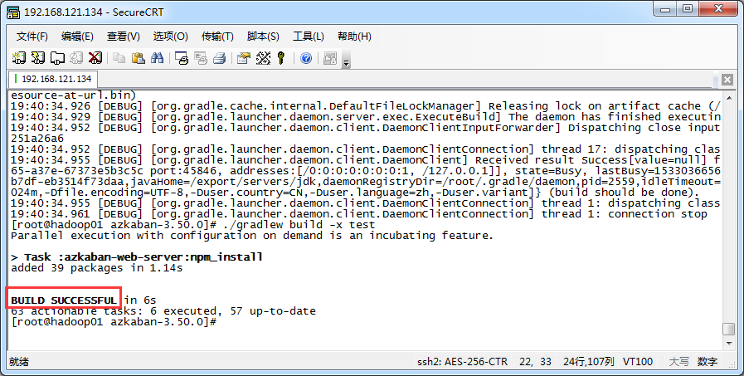
9.3 Azkaban部署
Azkaban资源准备
编译Azkaban只需要在进入Azkaban根目录输入./gradlew build -x test指令，系统会自动编译Azkaban源文件。

Slide 17
9.3 Azkaban部署
Azkaban资源准备
Azkaban源文件编译成功后，会在解压目录下各自azkaban-*/build/distributions目录下生成基于Windows和Linux的安装包文件。

Slide 18
9.3 Azkaban部署
Azkaban安装部署
1
MySQL安装配置。创建Azkaban数据库及用户，并对数据库表初始化。
2
Azkaban Web服务安装配置。
3
Azkaban Executor服务安装配置。

Slide 19
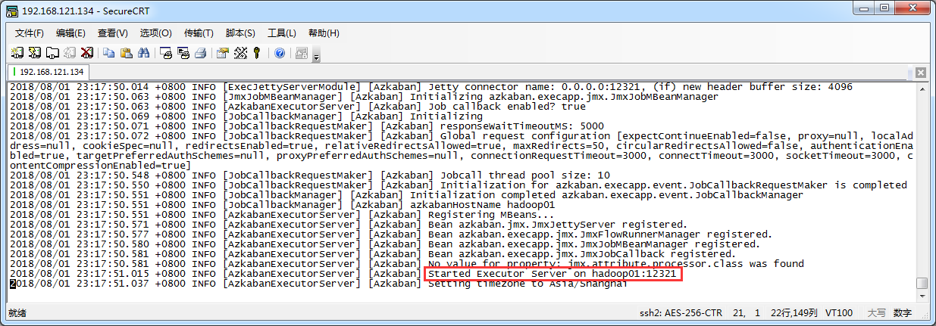
9.3 Azkaban部署
Azkaban启动测试
1. 执行bin/start-exec.sh脚本文件，启动Azkaban Executor服务

Slide 20
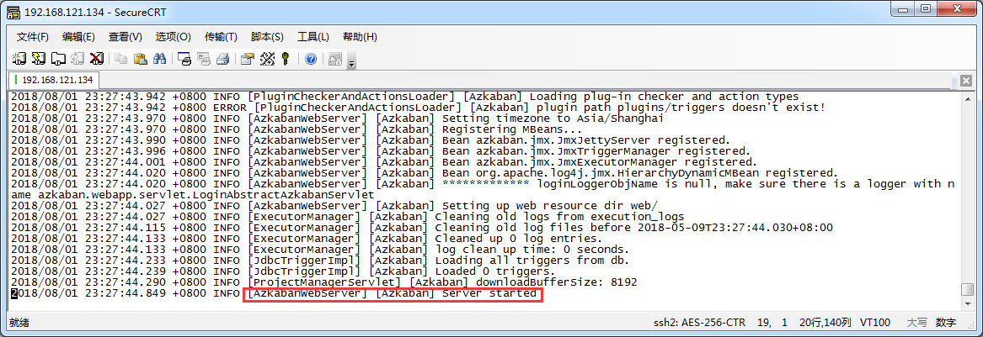
9.3 Azkaban部署
Azkaban启动测试
2. 执行bin/start-web.sh脚本文件，启动Azkaban Web服务

Slide 21
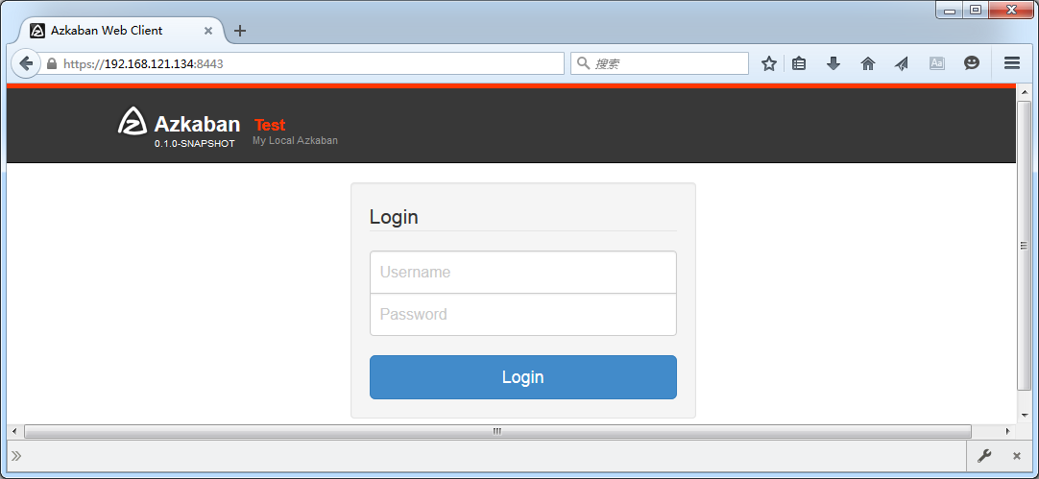
9.3 Azkaban部署
Azkaban启动测试
3. 访问Azkaban UI界面

Slide 22
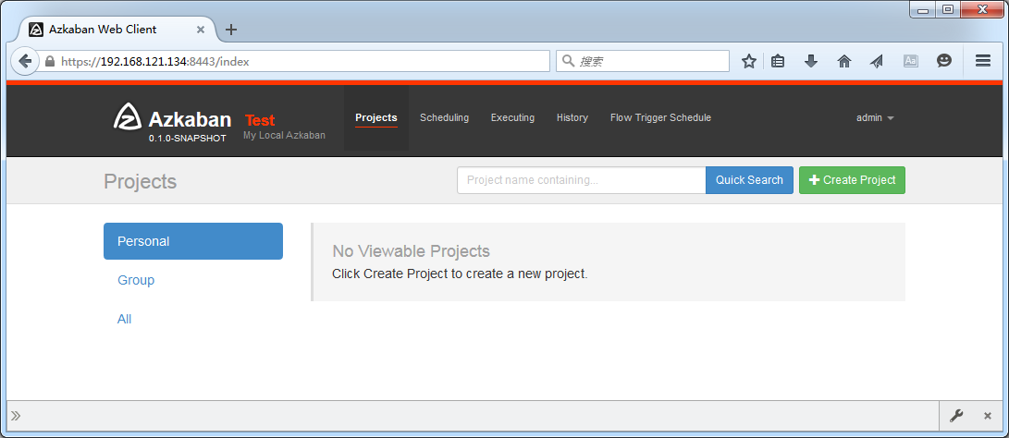
9.3 Azkaban部署
Azkaban启动测试
4. 输入Admin的用户名和密码进行登录

Slide 23
9.1 工作流管理器概述
常用工作流管理器介绍
1. job任务
Azkaban是对job调度管理，而每个job任务都编写在一个后缀名为.job的文本文件中，在该文件中可定义job任务类型、将运行的任务、依赖的其他job及job运行的相关参数。
2. 工作流
工作流是指具有依赖关系的一组jobs任务，被依赖job任务会先执行。
3. 嵌入流
嵌入流是工作流穿插到其他流的某个节点上。

Slide 24
9.4 Azkaban使用
案例演示——依赖任务调度管理
1. 创建两个具有依赖关系的job任务文件，即foo.job和bar.job
# foo.job
type=command
command=echo foo
# bar.job
type=command
dependencies=foo
command=echo bar

Slide 25
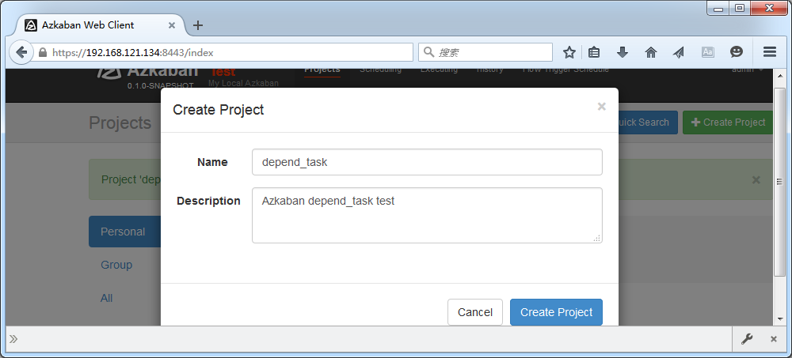
9.4 Azkaban使用
案例演示——依赖任务调度管理
2. 利用Web UI界面，创建Azkaban项目并上传

Slide 26
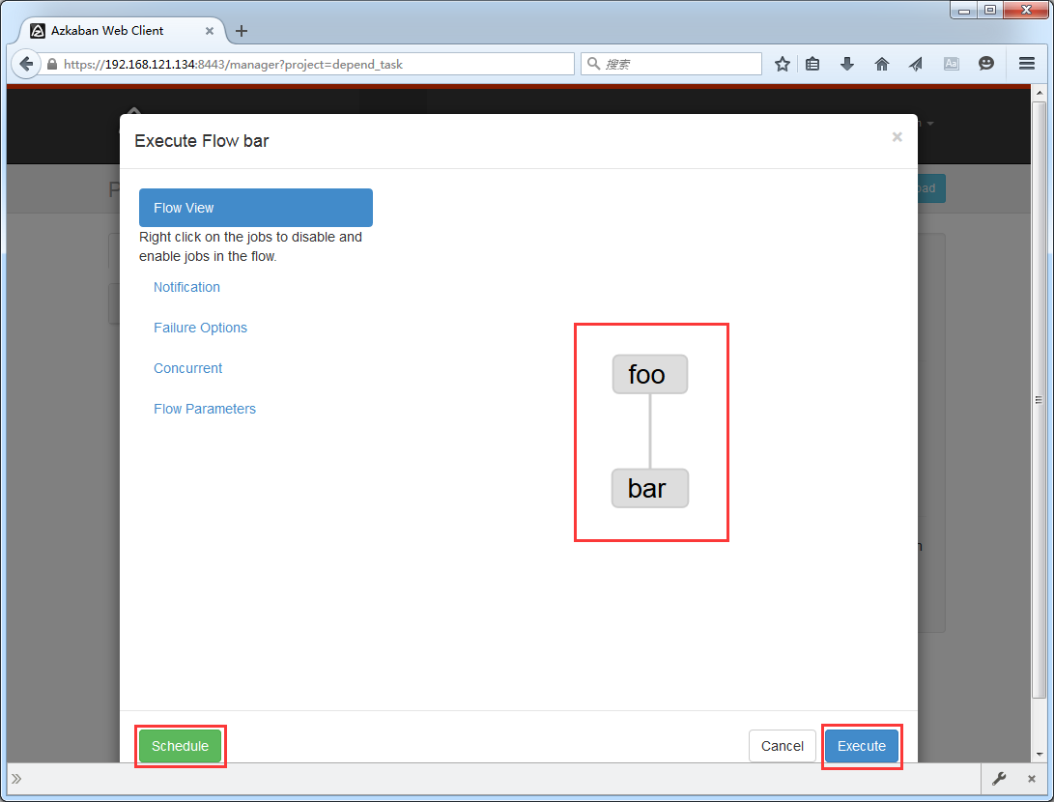
9.4 Azkaban使用
案例演示——依赖任务调度管理
3. Azkaban项目执行

Slide 27
9.4 Azkaban使用
案例演示——MapReduce任务调度管理
1. 创建一个名称为wordcount_mr.job的任务文件
# mr.job
type=command
command=hadoop jar hadoop-mapreduce-examples-2.7.4.jar wordcount \
hdfs://hadoop01:9000/wordcount/input/wctest.txt \
hdfs://hadoop01:9000/wordcount/input/mrjobresult

Slide 28
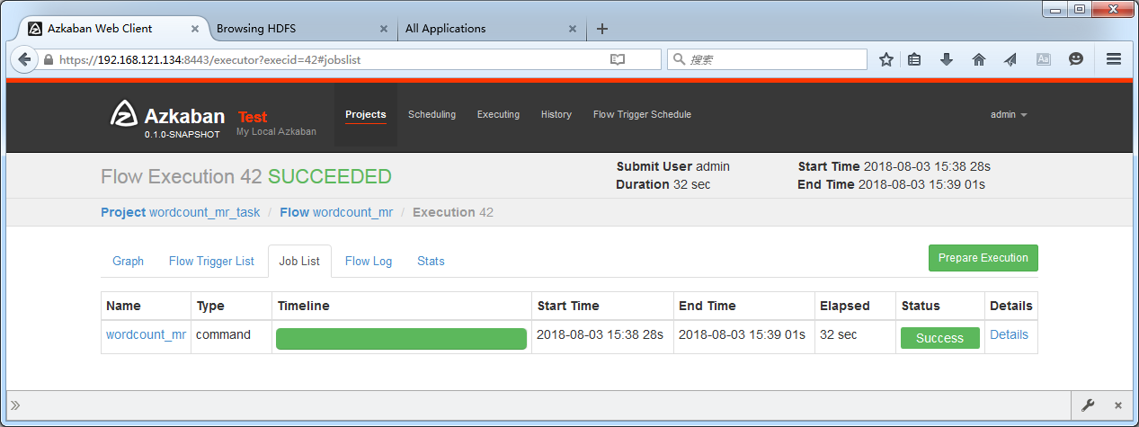
9.4 Azkaban使用
案例演示——MapReduce任务调度管理
2. MapReduce任务调度演示

Slide 29
9.4 Azkaban使用
案例演示——HIVE脚本任务调度管理
1. 创建一个名称为hive.job的任务文件
# hivef.job
type=command
command=/export/servers/apache-hive-1.2.1-bin/bin/hive -f 'test.sql'

Slide 30
9.4 Azkaban使用
案例演示——HIVE脚本任务调度管理
2. 创建hive.job任务文件需要的test.sql文件
use default;
drop table aztest;
create table aztest(id int,name string) row format delimited fields terminated by ',';
load data inpath '/aztest/hiveinput' into table aztest;
insert overwrite directory '/aztest/hiveoutput' select count(1) from aztest;

Slide 31
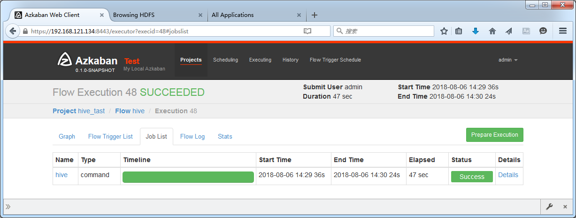
9.4 Azkaban使用
案例演示——MapReduce任务调度管理
3. HIVE脚本任务调度演示

